Slide 1
Co si počít s daty, která nasbíráme v kvalitativním výzkumu?

Slide 2

Analýza dat
„Nezačíná se s teorií, která se dokazuje. Spíše se začíná s oblastí studia a zkoumá se vše, co se v této oblasti vynořuje.“
(Glaser, Strauss: Grounded theory)

Slide 3

Analýza rozhovorů
Jak probíhá analýza rozhovorů – tematická analýza
„A method for identifying, analysing and reporting patterns within data“ (Braun, Clarke 2006: 79).
Popisný charakter
2 fáze – třídění dat a interpretace
Tematická shrnutí

Slide 4
Tematická analýza: Příklad kódovacího schématu
Projekt o zkušenostech lidí s osteoporózou
1. Diagnóza | 2. Léčba | 3. Zvládání | 4. Informace a podpora | 5. Komunikace s lékaři | 6. Každodenní život
První příznaky | Léky | Léčba bolesti | Zdroje informací | Komunikace v průběhu diagnózy | Problémy s mobilitou
Diagnostická vyšetření | Chirurgická řešení | Cvičení | Zdroje podpory | Komunikace v průběhu léčby | Doprava
Reakce na diagnózu | Rehabilitace | Organizace léčby | Rodina jako podpora | Změna lékaře | Práce a peníze
 |  |  | Svépomocné skupiny |  | Sociální život
 |  |  |  |  | Přizpůsobení domácnosti

Slide 5
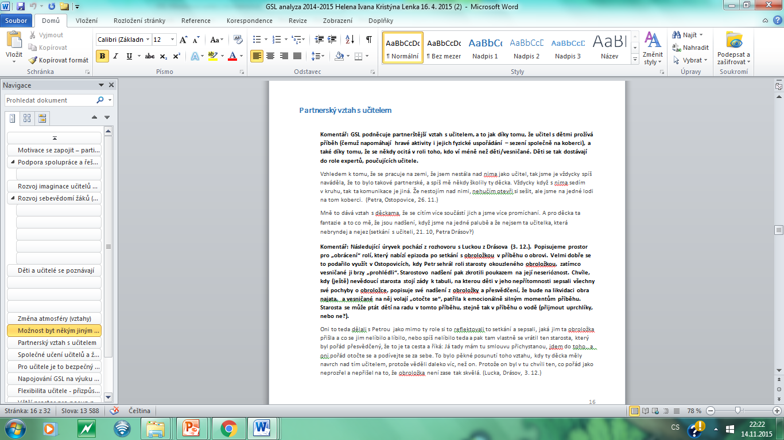
Příklad: Úryvky a poznámky u jednotlivých kategorií

Slide 6
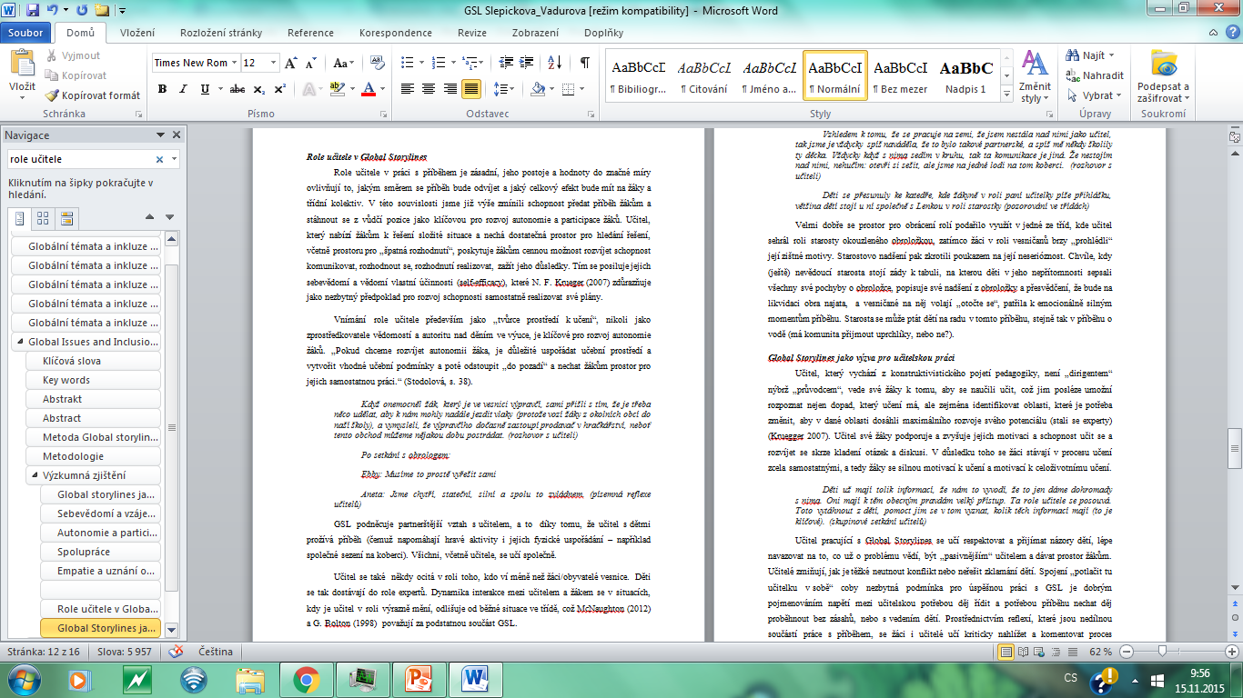
Příklad: Hotový text s ukázkami z dat

Slide 7
Jak mi může pomoci počítač?
Jde to i bez něj?
Atlas.ti
QDA Minerlite
MAXQDA
NVivo

Slide 8
Ještě doplnění k metodám sběru dat v kvalitativním výzkumu
Rozhovor
Pozorování
Obsahová analýza
Focus group

Slide 9
Focus group
Skupinové procesy pomáhají lidem objevovat a ujasňovat si své pohledy na věc takovým způsobem, který by byl jen těžko dosažitelný v rámci individuálních rozhovorů
Kromě dat z přímých výpovědí účastníků dokáže využít i komunikaci mezi nimi – skupinovou interakci a dynamiku
Pomáhá výzkumníkovi využít mnoho různých forem komunikace, které lidé užívají v každodenní interakci, jako jsou vtipy, anekdoty, hádky, provokování – je to důležité, protože lidské vědění a postoje nejsou jednoduše ukryty v racionálních odpovědích na přímé otázky.
Mizí převaha výzkumníka, a tím, kdo ovládá debatu jsou sami účastníci
Uspořádání – ideální počet účastníků 6-8, moderátor, pomocný moderátor, tichý účastník (zapisuje terénní poznámky)

Slide 10
Kdy je vhodná focus group?
jako samostatná metoda nebo jako doplněk jiných metod (případová studie, akční výzkum,…)
pro získávání prvních informací, generování hypotéz, testování jiných nástrojů sběru dat (např. dotazníku), pro interpretaci výsledků dat získaných jinými technikami
ve výzkumu citlivých, tabuizovaných nebo kontroverzních témat, či témat, u nichž se očekává kritický postoj účastníků
pro výzkum skupin (například pracovních kolektivů), sdílejících určitou zkušenost

Slide 11
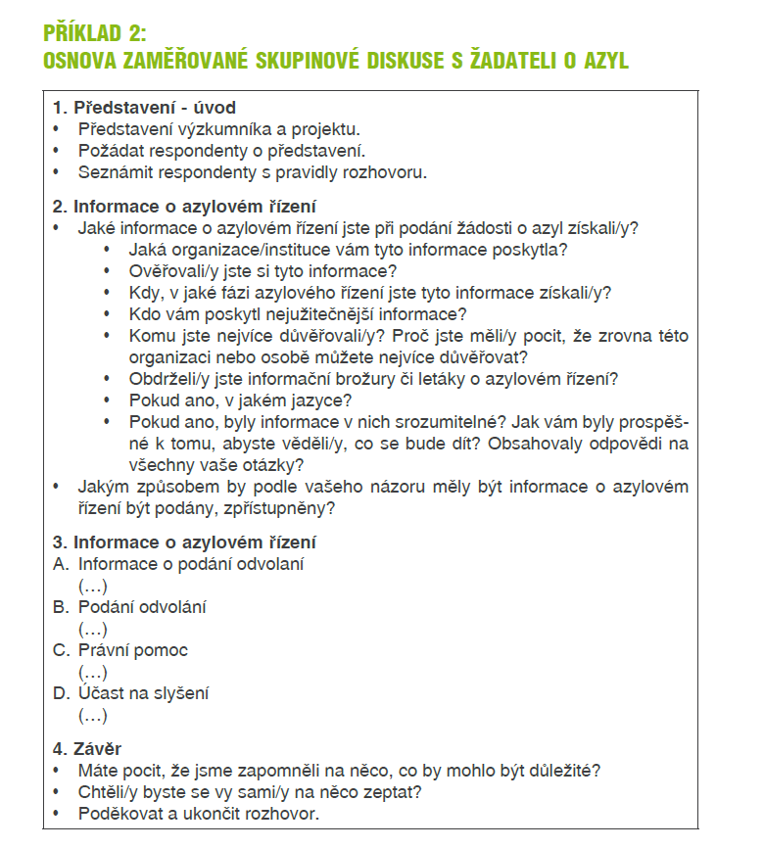
Toušek 2012: 67

Slide 12
Focus group s dětmi
Výzkumnice (k dívkám): Vy s tím už tak počítáte, že to tak budete taky jednou dělat?
Dívka 1: Noo.
Dívka 2: Já zase jako, asi jo, asi budu.
Výzkumnice: Jo? Tak to jo, ještě se k tomu dostaneme.
Dívka 2: Ale nejsem s tím smířená, jakože já tak (zasměje se).
Chlapec: To přežiješ.
(7. třída, příměstská škola)
Výzkumnice: A to (uklízet, pozn.) nemůže udělat ten její manžel?
Dívka: Může.
Chlapec 1: Většinou na to jsou ženské.
Výzkumnice: Na to jsou ženské… Chlapec 2: (smích)
Výzkumnice: Na to jsou ženské určené, nebo lepší?
Chlapec 1: Oboje.
Chlapec 2: (smích, ostatní se také trochu smějí)
Výzkumnice: Co si myslíte ostatní, souhlasíte s Markem?
Všichni: Jo.
(7. třída, městská škola)
Slepičková, L., & KVAPILOVÁ BARTOŠOVÁ, M. (2013). Genderové role v rodině pohledem dětských aktérů. Gender, rovné příležitosti, výzkum, 14, 64-78.

